Slide 1
Elektrik Devre Elemanları

Slide 2
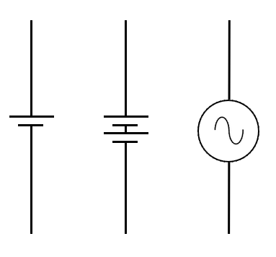
Üreteç : Üreteç, iki nokta arasında sürekli bir potansiyel fark meydana getirmek üzere bir takım enerjileri elektrik enerjisine çeviren sistemlerdir.
Örneğin kimyasal enerjiyi elektrik enerjisine çeviren piller, hareket enerjisini elektrik enerjisine çeviren dinamo ve alternatör.

Slide 3
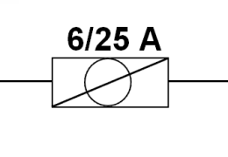
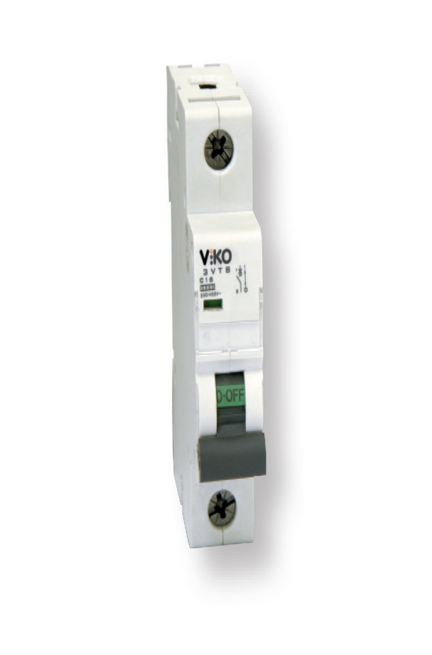
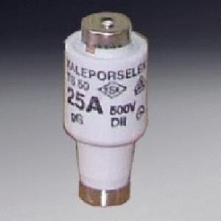
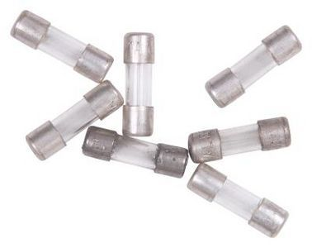
Sigorta: Sigorta alternatif ve doğru akım devrelerinde kullanılan cihazları ve bu cihazlara mahsus iletkenleri, aşırı akımlardan koruyarak devreleri ve cihazı hasardan kurtaran açma elemanlarıdır.

Slide 4
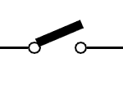
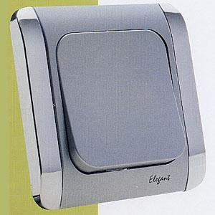
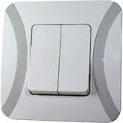
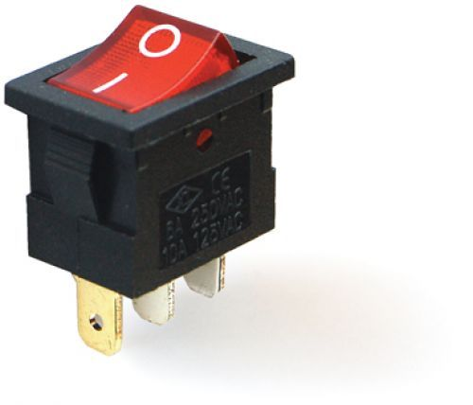
Anahtar: Devreden geçen akımı kontrol etmek amacıyla kullanılır. Açık ve kapalı olmak üzere iki konumu vardır. Adi ve komitatör tipleri vardır.

Slide 5
Alıcı: Aldığı elektrik enerjisini başka bir enerjiye dönüştüren devre elemanına alıcı, yük veya almaç denir. Örneğin; lamba ışık enerjisine, fırın ısı enerjisine, zil ses enerjisine ve motor hareket enerjisine dönüştürür.

Slide 6
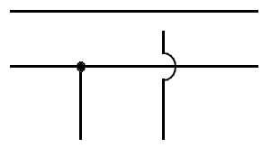
İletken: Elektrik devre elemanlarının birbirine bağlantısının yapıldığı ve elektrik akımını ileten metal tellere (bakır, alüminyum vb.) iletken veya kablo denir.
İletken bağlantıları

Slide 7
Elektrik Devresi Çeşitleri
Elektrik devreleri açık, kapalı ve kısa devre olmak üzere üç başlık altında incelenir.

Slide 8
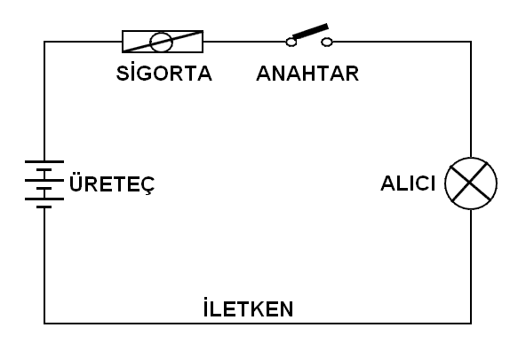
Açık devre: Bir devrede anahtar veya sigorta açık olduğu zaman ya da akım yolunda bir iletkende kopukluk veya bağlantı yerlerinde temassızlık olduğu zaman alıcı üzerinden akım geçmez bu tip devrelere açık devre denir.

Slide 9
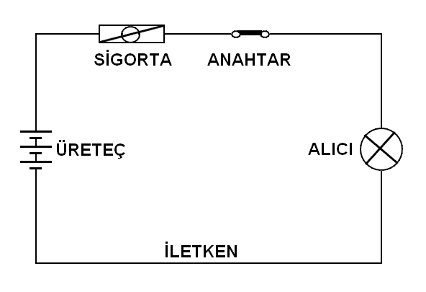
Kapalı devre: Devrede anahtar kapalı iken üreteçten çıkan akım alıcıya ulaşıyor ve devresini tamamlıyor ise devre kapalı devredir.

Slide 10
Kısa devre: Devreden geçen akımın alıcıya gitmeden devresini daha kısa yoldan tamamlamasına kısa devre denir. Üreteç gerilimi karşısında direnç sıfır olduğundan devreden büyük değerde akım geçmek ister. Böyle durumda koruma elemanı olarak kullanılan sigorta devreyi açar. Bu nedenle devrede sigorta olması önemlidir. Kısa devre, arıza çeşitlerinden biri olup arzu edilmeyen bir durumdur.

Slide 11
